Slide 1
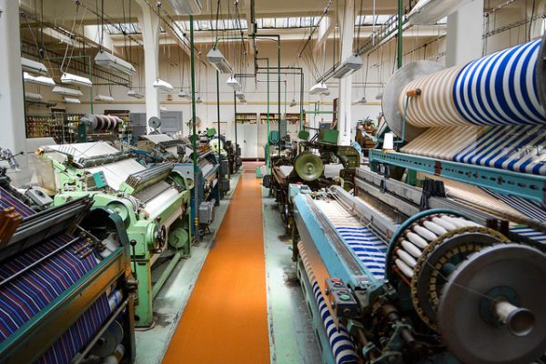
সবাইকে স্বাগতম

Slide 2
মোহাম্মদ হোসেন
সহকারী শিক্ষক (আই.সি.টি.)
পঞ্চগ্রাম আজিজুর রহমান উচ্চ বিদ্যালয়।
নাওড়া ,শাহরাস্তি ,চাঁদপুর।
মোবাইল নাম্বার : 01721025599
ইমেইল : mdhodssain599@gmail.com
শ্রেণিঃ নবম ও দশম
বিষয়ঃ ব্যবসায় উদ্যোগ
অধ্যায়ঃ প্রথম ব্যাবসায়ের প্রকারভেদ
তারিখঃ 19/07/2020 খ্রি.

Slide 3
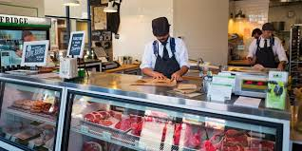
এসো কিছু ছবি দেখি
ছবিগুলোতে তারা কি করছেন?

Slide 4
ব্যবসায়ের প্রকারভেদ

Slide 5
এই পাঠ শেষে শিক্ষার্থীরা…
ব্যবসায় কী তা বলতে পারবে;
ব্যবসায়ের প্রকারভেদ বর্ণনা করতে পারবে।

Slide 6
ব্যবসায় কী?
ব্যবসায় বলতে গেলে এ বৈশিষ্ট্য মানতে হবে
দেশের আইনে বৈধ ও সঠিক ভাবে পরিচালিত হতে হবে।
পণ্য বা সেবার আর্থিক মূল্য থাকতে হবে।
ঝুকির সাথে সম্পর্ক থাকতে হবে ।
মুনাফা অর্জনের পাশাপাশি সেবার মনোভাব থাকতে হবে।
নৈতিকতা ও সামাজিক দায়বদ্ধতা বিবেচনা করতে হবে।

Slide 7
ব্যবসায়
শিল্প
বাণিজ্য
প্রত্যক্ষ সেবা
ব্যবসায় এর প্রকারভেদ

Slide 8
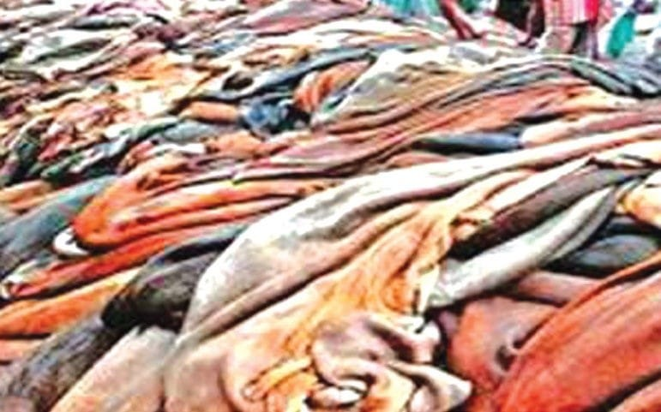
শিল্প কিঃ
যে প্রকৃয়ায় প্রাকৃতিক সম্পদ আহরণ করে, প্রকৃয়াজাতকরণের মাধ্যমে কাঁচামালকে মানুষের ব্যবহার উপযোগী পণ্যে রূপান্তরিত করার নামই শিল্প ।

Slide 9
প্রজনন শিল্প
নিষ্কাশন শিল্প
নির্মাণ শিল্প
সেবামূলক শিল্প
উৎপাদন শিল্প
শিল্প
শিল্পের প্রকারভেদ

Slide 10
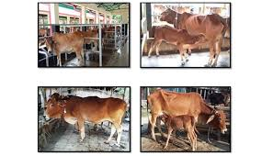
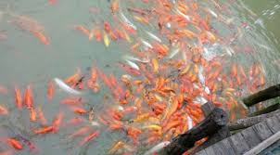
প্রজনন শিল্প

Slide 11
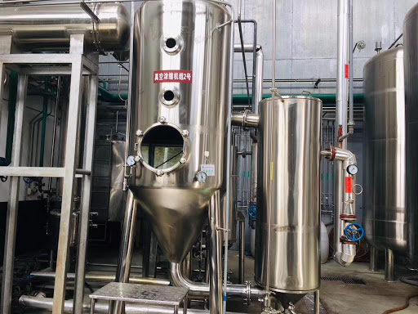
নিষ্কাশন শিল্প

Slide 12
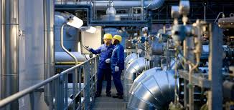
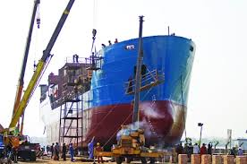
নির্মাণ শিল্প

Slide 13
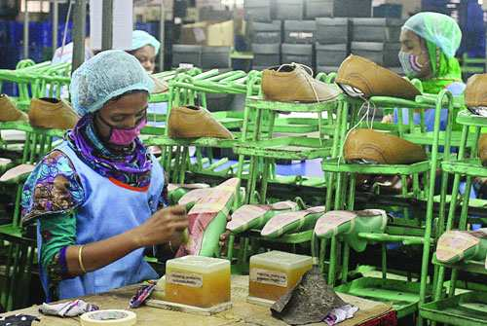
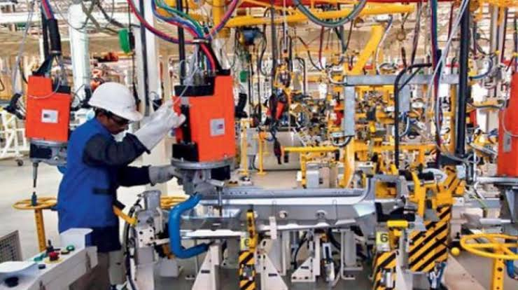
উৎপাদন শিল্প

Slide 14
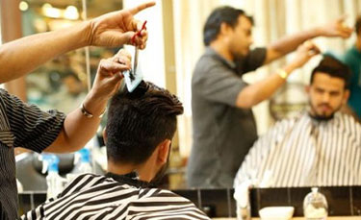
সেবা শিল্প

Slide 15
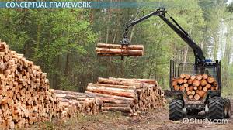
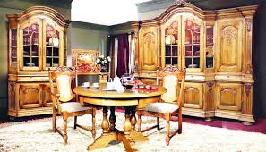
বাণিজ্য কি?
ব্যবসায় বা শিল্পে ব্যবহ্রত কাঁচামাল সরবরাহ, উৎপাদিত পণ্য বা সেবা সামগ্রী ভোক্তাদের নিকট পৌছানোর সকল কার্যাবলিকে বাণিজ্য বলে।

Slide 16
একক কাজ
ব্যবসায় বলতে কি বুঝ?
সময়-3 মি

Slide 17
এখন আমরা বাণিজ্য এর কাজ সম্পর্কে জানব।

Slide 18
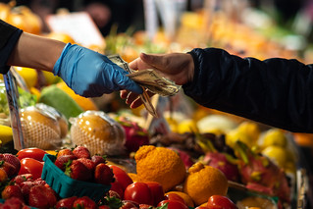
পণ্য বিনিময়

Slide 19
পরিবহন

Slide 20
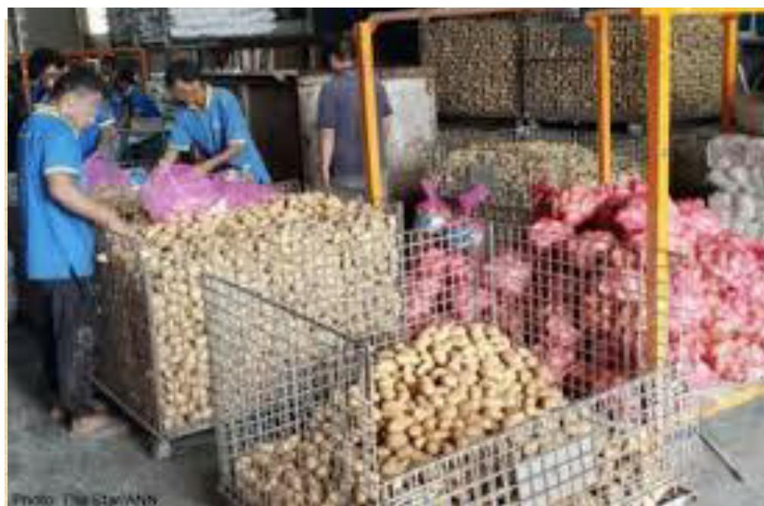
গুদামজাতকরণ

Slide 21
বিজ্ঞাপন

Slide 22
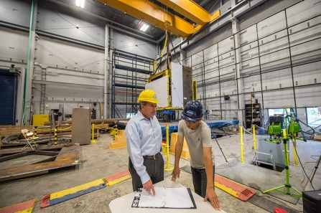
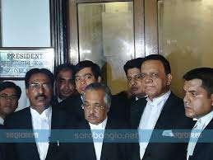
প্রত্যক্ষ সেবা কি?
উপার্জনের উদ্দেশ্যে স্বাধীন পেশায় নিয়োজিত পেশাজিবীগণ বিভিন্ন সেবাকর্ম অর্থের বিনিময়ে প্রদান করে থাকেন, এসকল সেবাকর্ম বা বৃত্তি প্রত্যক্ষ সেবা হিসাবে পরিচিত।
ডাক্তারি
প্রকৌশলবৃত্তি
আইনবৃত্তি

Slide 23
দলগত কাজ
দল-1. শিল্পের শ্রেণি বিভাগ লিখ।
দল-২. বাণিজ্যের ৫টি কাজ লেখ।
সময়-5 মি

Slide 24
মূল্যায়ণ
১.শিল্প কি?
2. বাণিজ্য কি?
3. প্রত্যক্ষ সেবা কি?
4.বিজ্ঞাপন বলতে কি বুঝ ?

Slide 25
বাড়ির কাজ
ব্যবসায়ের প্রকারভেদ বর্ননা কর।

Slide 26
সবাইকে ধন্যবাদ

